Slide 1
IccTA : Detecting Inter-Component Privacy Leaks in Android Apps
Li Li, Alexandre Bartel, Tegawende ́ F. Bissyande ́, Jacques Klein, Yves Le Traon, Steven Arzt, Siegfried Rasthofer,
Eric Bodden, Damien Octeau,
Patrick McDaniel
ICSE 2015

Slide 2
はじめに
Android OSのコミュニケーションモデル
Inter-Component Communication(ICC)
  コンポーネント間のデータの受け渡し
  これを利用し外部に端末内のプライバシー情報をリークするマルウェアの存在
  従来の静的解析手法は非対応
全てのICCメソッドはIntent objectにより呼ばれる
Notes:
よって

Slide 3
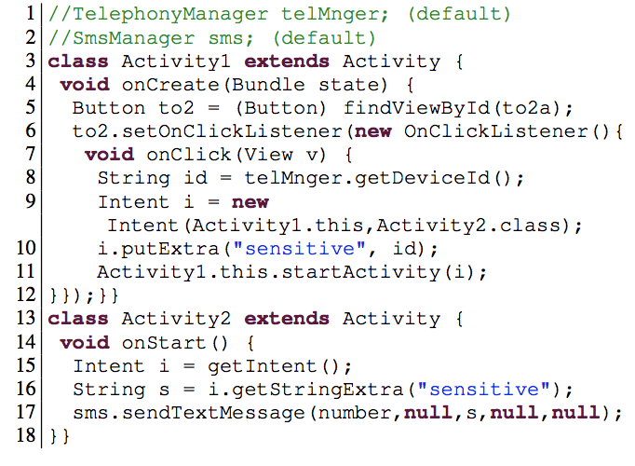

Slide 4
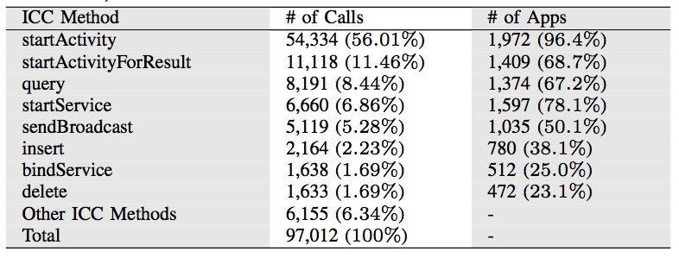
事前調査(1)
ICCメソッドが呼ばれる頻度
Notes:
ICCを対象としているこの研究の有意性を示すため

Slide 5
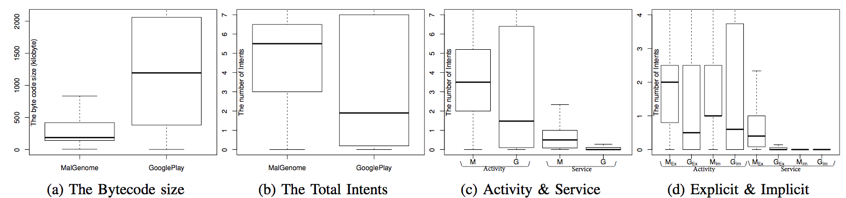
事前調査(2)
マルウェアのアプリとそうでないアプリの差
(a) : アプリのソースコードからバイトコードに変換後のサイズ
(b) : アプリ内のintentの数
(c) : アプリ内のActivityコンポーネントとServiceコンポーネントの開始するためのintentの数

Slide 6
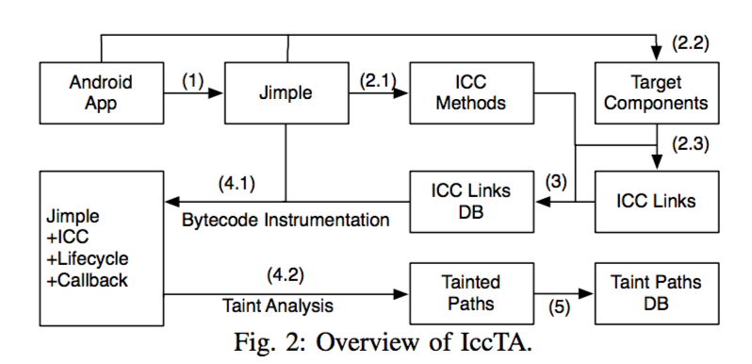
提案手法(IccTA)
(1) : javaのバイトコード取得
(2) : ICC Links取得
(3) : ICC LinksをDBに格納
(4) : Android特有のコンポーネント間のデータフローを解析
(5) : データの取得元から出力先までのパスを特定
ICC Links : あるコンポーネントからあるコンポーネントへのデータの受け渡し

Slide 7
IccTAの評価
RQ1 : 他のツールとの比較
  ページ8の図参照
RQ2 : ICCによる情報漏洩の特定
  1812leaks / 2929leaks (61.9%)
  他のツールより優秀
RQ3 : 実行時間
  ページ9の図参照
Notes:
FlowDroidはIccLinksの特定を行うツール
Amandroid

Slide 8
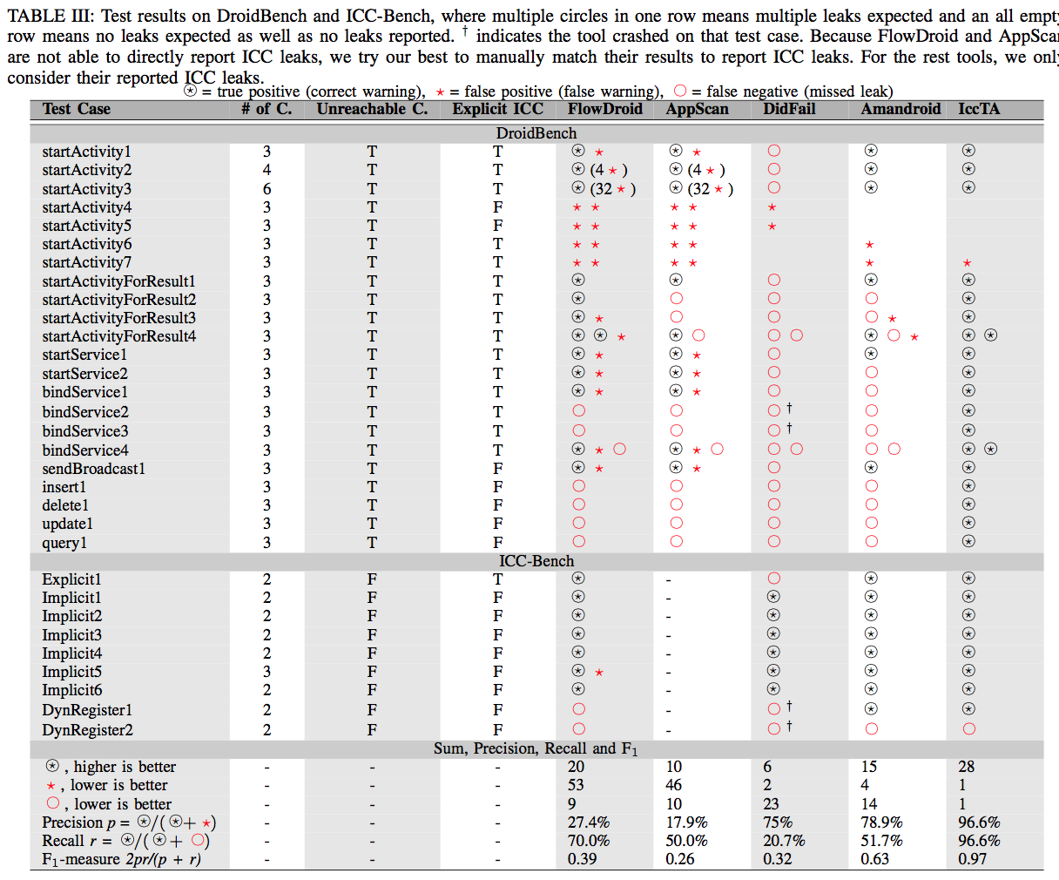
RQ1(他のツールとの比較)

Slide 9
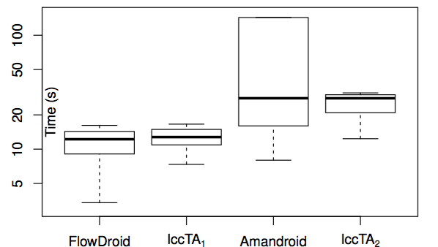
RQ3(実行時間)

Slide 10
まとめ
問題 : ICCによるプライバシー情報のリーク
  従来の静的解析は非対応
手法 : Android特有のコンポーネント間のデータフローを解析し，データの取得先から出力先までのパスを解析

Slide 11
感想
この研究が有意であることを証明するために事前調査を行っていた
  私の場合API列を用いてアプリの類似度を測ろうとしているので，これが有意であることをどのように証明するか検討しなければならない

